Slide 1

PERTEMUAN – 10
KULIAH SISTEM OPERASI
I/O dan DISK
Dahlan Abdullah
http://dahlan.unimal.ac.id
Email : dahlan.unimal@gmail.com

Slide 2

TUJUAN INSTRUKSIONAL
TINJAUAN INSTRUKSIONAL UMUM / TIU
Mahasiswa mampu untuk menjelaskan I/O dan disk
TINJAUAN INSTRUKSIONAL KHUSUS / TIK
Mahasiswa mampu untuk menjelaskan secara keseluruhan Perangkat Keras I/O, Kernel I/O, Penanganan Permintaan I/O, Kinerja I/O, Penjadualan dan Manajemen Disk, Penanganan Swape- Space, Kehandalan Disk, Implementasi Storage, dan Tertiary- Strorage Structure

Slide 3
P E M B A H A S A N
Perangkat Keras I/O
Kernel I/O
Penanganan Permintaan I/O
Kinerja I/O
Penjadualan Disk
Manajemen Disk
Penanganan Swape Space
Kehandalan Disk
Implementasi Storage
Tertiary Strorage Structure

Slide 4
PERANGKAT KERAS I/O
Secara umum, terdapat beberapa jenis seperti device penyimpanan (disk, tape), transmission device (network card, modem), dan human-interface device (screen, keyboard, mouse). Device tersebut dikendalikan oleh instruksi I/O. Alamat-alamat yang dimiliki oleh device akan digunakan oleh direct I/O instruction dan memory-mapped I/O.
Beberapa konsep yang umum digunakan ialah port, bus (daisy chain/ shared direct access), dan controller (host adapter).

Slide 5
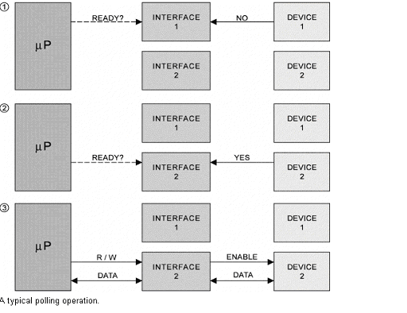
P O L L I N G
Busy-waiting/ polling adalah ketika host mengalami looping yaitu membaca status register secara terus-menerus sampai status busy di-clear.

Slide 6
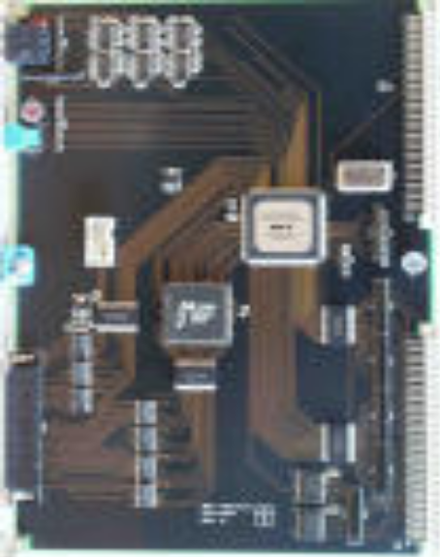
D M A
DMA adalah sebuah prosesor khusus (special purpose processor) yang berguna untuk menghindari pembebanan CPU utama oleh program I/O (PIO).
DMA Interface :

Slide 7
D M A
Tiga langkah dalam transfer DMA:
1. Prosesor menyiapkan DMA transfer dengan menyedia kan data-data dari device, operasi yang akan ditampilkan, alamat memori yang menjadi sumber dan tujuan data, dan banyaknya byte yang di transfer.
2. DMA controller memulai operasi (menyiapkan bus, menyediakan alamat, menulis dan membaca data), sampai seluruh blok sudah di transfer.
3. DMA controller meng-interupsi prosesor, dimana selanjutnya akan ditentukan tindakan berikutnya.

Slide 8
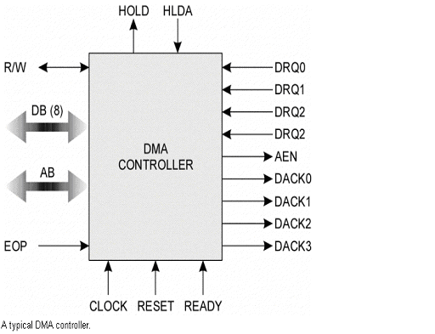
D M A - Controller

Slide 9
KERNEL I/O
Service yang tercakup dalam kernel I/O ini adalah :
- I/O scheduling
- buffering
- caching
- spooling
- reservasi device
- error handling

Slide 10
KINERJA I/O
Cara Meningkatkan Efisiensi I/O
Menurunkan jumlah alih konteks.
Mengurangi jumlah pengkopian data ke memori ketika sedang dikirimkan antara device dan aplikasi.
Mengurangi frekuensi interupsi, dengan menggunakan ukuran transfer yang besar, smart controller, dan polling.
Meningkatkan concurrency dengan controller atau channel yang mendukung DMA.
Memindahkan kegiatan processing ke perangkat keras, sehingga operasi kepada device controller dapat berlangsung bersamaan dengan CPU.
Menyeimbangkan antara kinerja CPU, memory subsystem, bus, dan I/O.

Slide 11
PENJADUAL DISK
Penjadualan FCFS
Penjadualan SSTF
Penjadualan SCAN
Penjadualan C-SCAN
Penjadualan LOOK

Slide 12
MANAJEMEN DISK
Langkah – langkah dalam manajemen disk
Memformat disk
Boot block
Bad blocks

Slide 13
SWAP - SPACE
Penggunaan swap-space pada berbagai macam sistem operasi berbeda-beda, tergantung pada algoritma memory management yang diimplementasikan.
Ada dua tempat dimana swap-space bisa berada: swap-space bisa diletakkan pada partisi yang sama dengan sistem operasi, atau pada partisi yang berbeda.
Tujuan utama dari perancangan dan implementasi swap-space adalah untuk menghasilkan kinerja memori virtual yang optimal.

Slide 14
KEHANDALAN DISK
Disk memiliki resiko untuk mengalami kerusakan. Kerusakan ini dapat berakibat turunnya performa atau pun hilangnya data.
Penyebab terjadinya hilangnya data:
Ketidaksengajaan dalam menghapus, hilangnya tenaga listrik, blok rusak pada disk, rusaknya disk, system corrupt.
Cara meningkatkan kinerja Disk dengan menggunakan RAID.

Slide 15
IMPLEMENTASI STORAGE
Tahapan dalam implementasi storage
Mereplikasi informasi yang dibutuhkan ke banyak peralatan storage (biasanya disk-disk) dengan failure modes yang independen
Mengkoordinasikan penulisan update-update dalam sebuah cara yang menjamin bila terjadi kegagalan selagi meng-update tidak akan membuat semua kopi yang ada menjadi rusak, dan bila sedang recover dari sebuah kegagalan, kita bisa memaksa semua kopi yang ada ke dalam keadaan yang bernilai benar dan konsisten, bahkan bila ada kegagalan lain yang terjadi ketika sedang recovery

Slide 16
TERTIARY-STORAGE STRUCTURE
Ciri-ciri Tertiary-Storage Structure:
- Biaya produksi lebih murah.
- Menggunakan removable media.
- Data yang disimpan bersifat permanen.

Slide 17
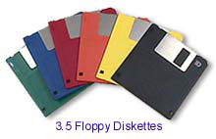
CONTOH TERTIARY-STORAGE STRUCTURE
Floppy Disk

Slide 18
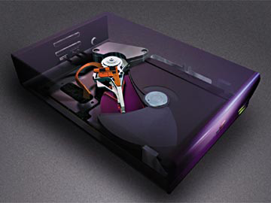
CONTOH TERTIARY-STORAGE STRUCTURE
Magneto-optic disk

Slide 19
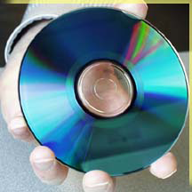
CONTOH TERTIARY-STORAGE STRUCTURE
Optical Disk

Slide 20
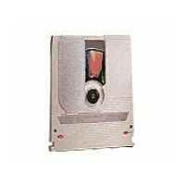
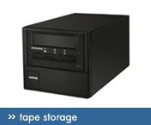
CONTOH TERTIARY-STORAGE STRUCTURE
WORM Disk (Write Once, Read Many Times)
Tapes

